Slide 1
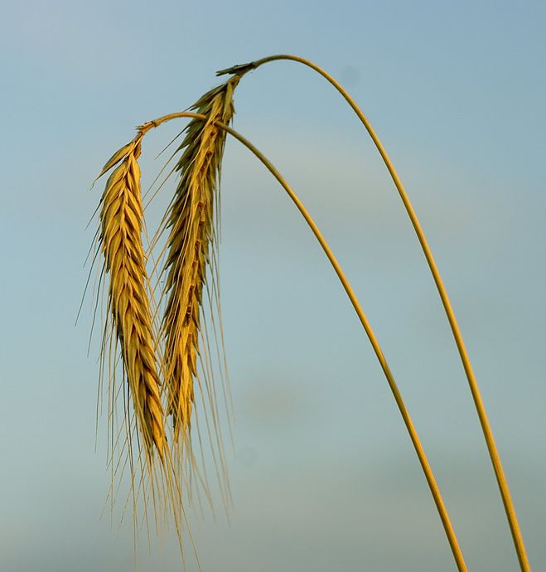
МОБУ СОШ №7 п. Весёлый
Учитель русского языка и литературы: Горелова
Валентина Николаевна
К.Г.Паустовский. «Тёплый хлеб»: герои сказки и их поступки.»
(Литература, 5 класс.)

Slide 2
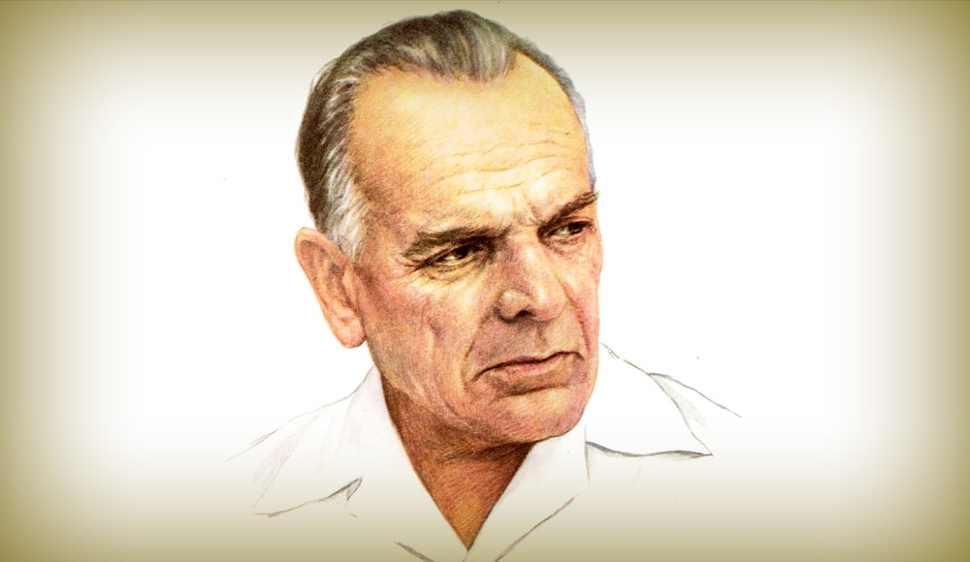
Константин Георгиевич Паустовский
(1892 – 1968)

Slide 3
Константин Георгиевич Паустовский родился в Москве, но детство его прошло в Киеве. Учился в киевской классической гимназии. Ещё в гимназии начал писать стихи. После окончания гимназии молодой литератор поступил в Киевский университет. Затем перевёлся в Московский. Первый сборник рассказов «Встречные корабли» был издан в 1928 году.
В своём творчестве писатель прославляет доброту человеческую и труд, который всему голова.

Slide 4
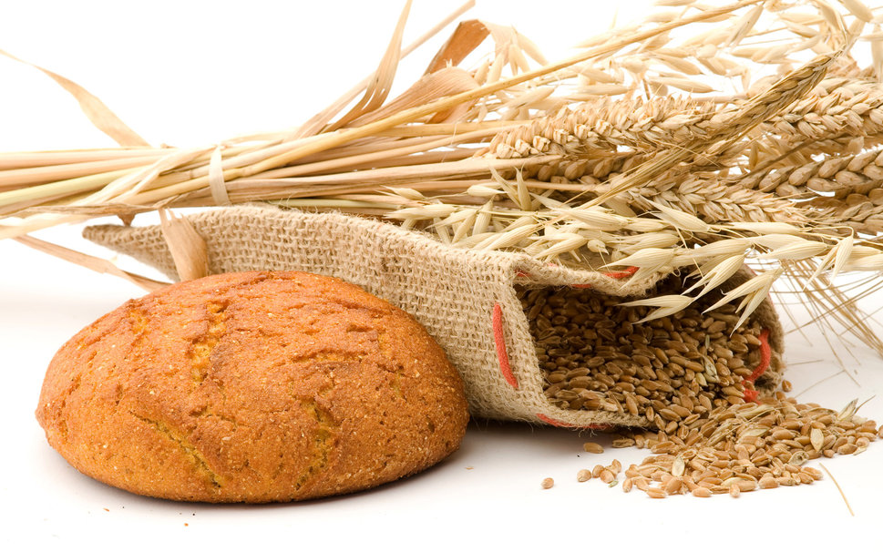
Хлеб - всему голова.

Slide 5
МЯГКИЙ
ВКУСНЫЙ
ДУШИСТЫЙ
Хлеб
ТЁПЛЫЙ
ГОРЯЧИЙ
АРОМАТНЫЙ
Ассоциативный куст.

Slide 6
Сказка «Тёплый хлеб»

Slide 7
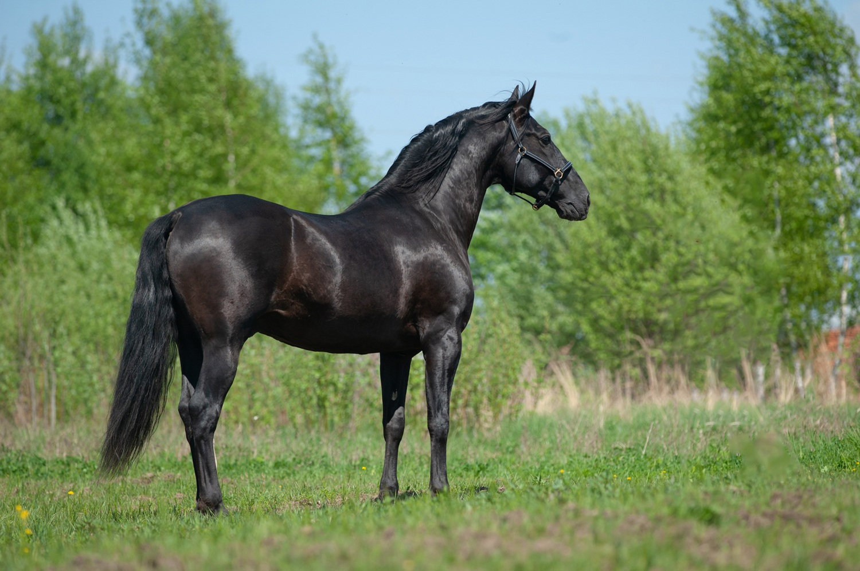
Вороной конь.

Slide 8
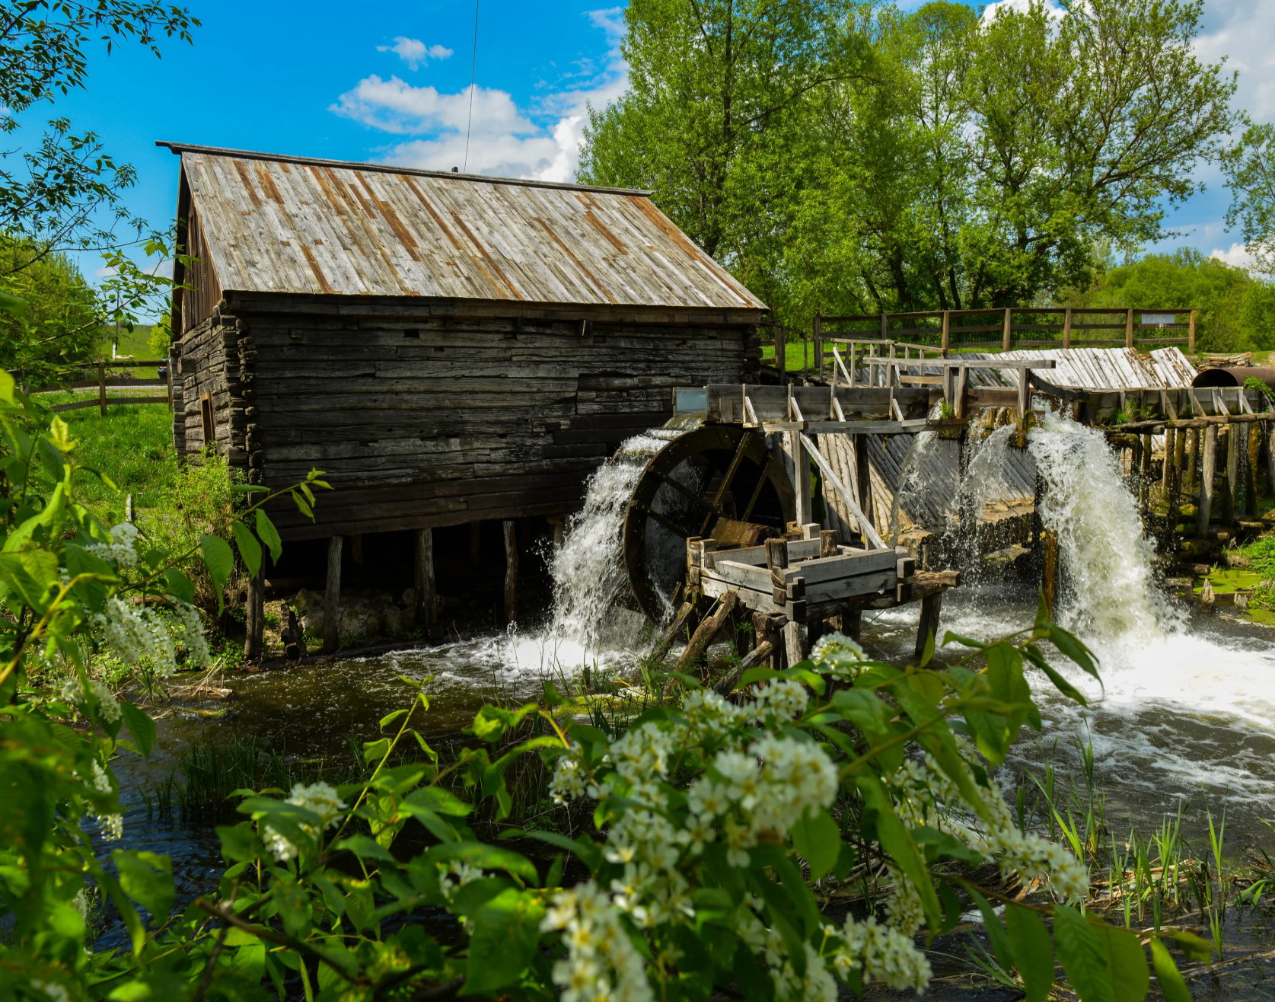
Старая мельница крутится, вертится…

Slide 9
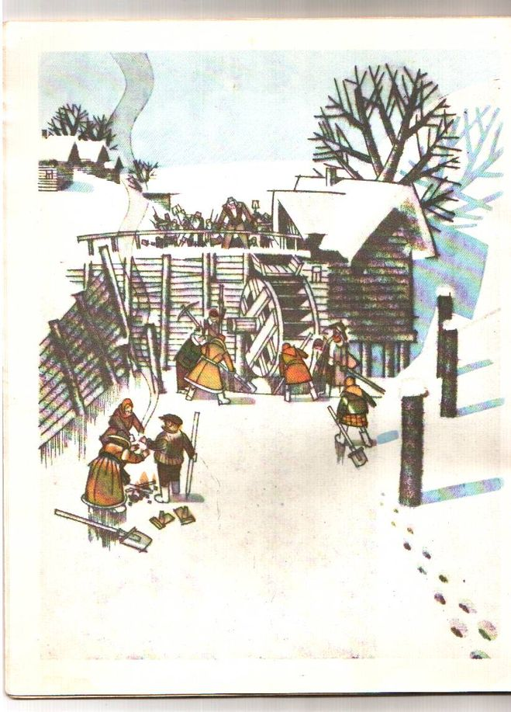
На реке был слышен частый стук ломов. Трещали костры.
Ребята и старики работали с самого рассвета, скалывали лёд у мельницы.

Slide 10
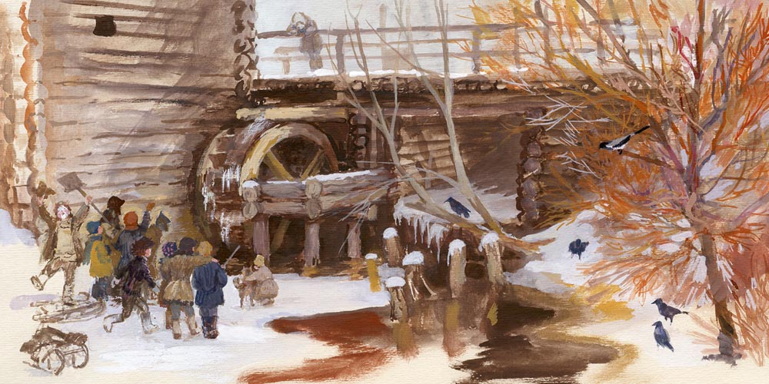
« …работа у мельницы пошла быстро и показалась первая полынья с тёмной водой.»

Slide 11
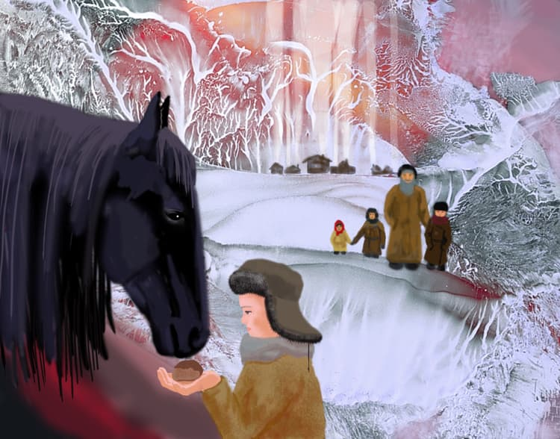
«Филька разломил буханку, посолил хлеб
из солонки и протянул коню.»

Slide 12
2
3
1
Ромашка Блума
4
6
5

Slide 13
1. Как зовут главного героя сказки « Тёплый хлеб», из-за которого и завертелась вся история?
2. Если мы правильно поняли, то выходит, что у мальчика Фильки было недоброе, чёрствое сердце? О ком эти строчки: «Знать, и нынче завёлся в Бережках дурной человек, обидчик, и сотворил злое дело. Оттого и мороз».
3.Почему мальчик Филька ничего не рассказал бабушке, а ночью, тайком, пошёл к деду Панкрату? Что он там хотел найти? Может, ответ на какой –то вопрос?
4. Как вы думаете, как бы дальше сложилась судьба мальчика Фильки,
если бы не произошла некрасивая история с конём?
5. Как вы думаете, жители в Бережках добрые люди?
Если да, то докажите, если, нет – тоже.
6. Как бы вы поступили на месте мальчика Фильки? Чему научила вас эта сказка?

Slide 14
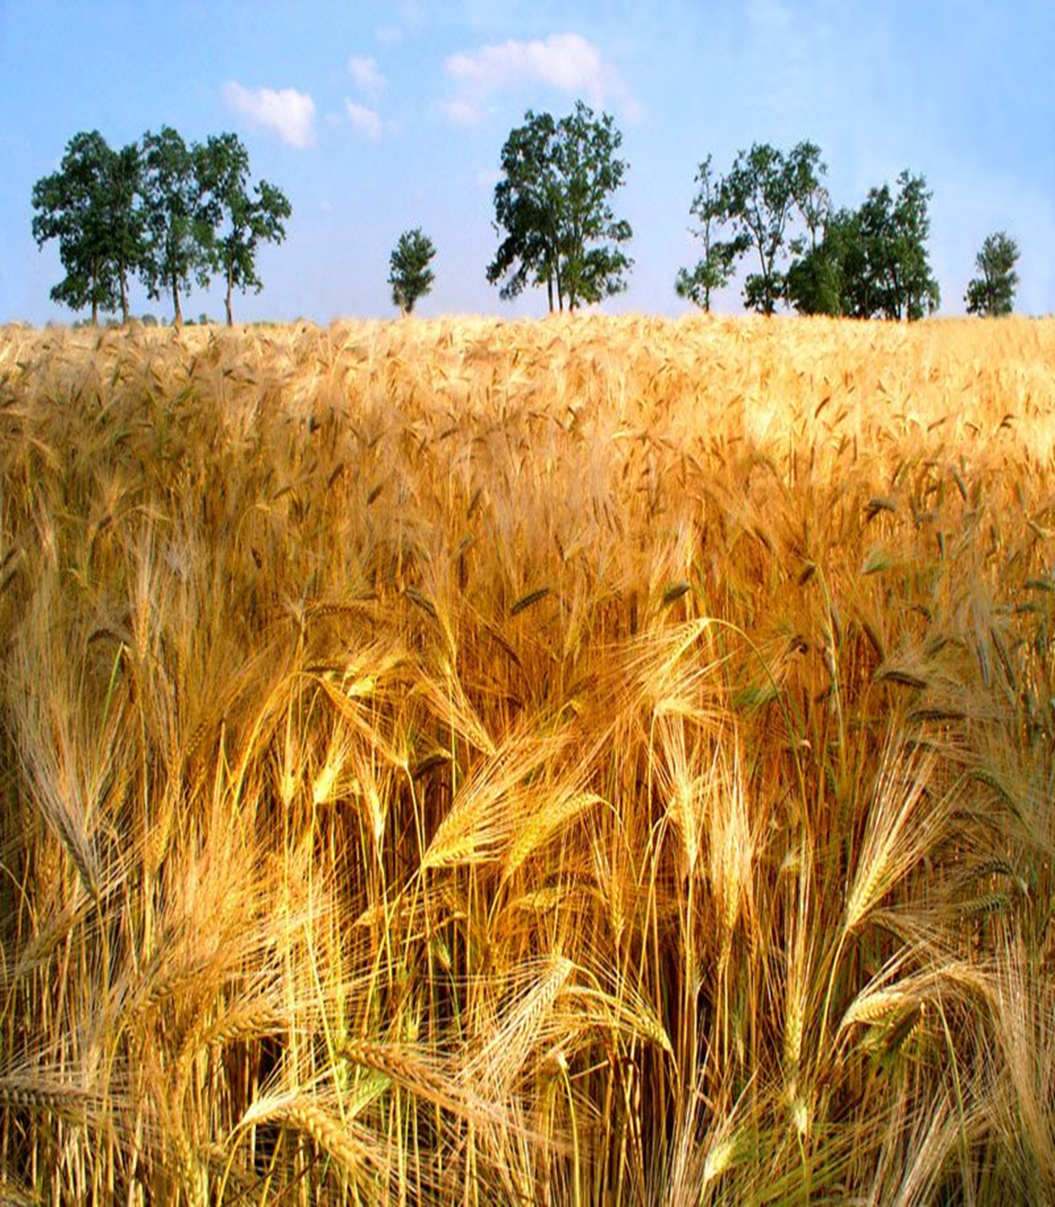
Золотая рожь.

Slide 15
Наш урок подходит к концу.
Давайте вспомним, какую цель мы поставили в начале урока?
Достигли мы поставленной цели?
Так в чем же секрет сказки К.Г.Паустовского «Тёплый хлеб»?

Slide 16
Домашнее задание.
Подготовить выразительное чтение эпизода, который вам понравился, объяснить одноклассникам,
почему выбрали именно этот эпизод.
Подберите три пословицы о хлебе самостоятельно. Например: кто трудиться рад, тот будет хлебом богат.

